Slide 1
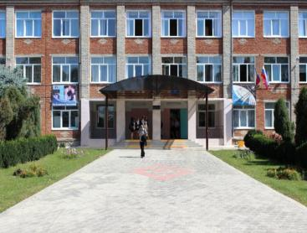
Использование современного оборудования в образовательном процессе
Ларина Татьяна Викторовна
МБОУ СООШ № 13 Тимашевский район
Краснодарский край

Slide 2
Рабочее место учителя

Slide 3
Использование доски при ответах учащихся

Slide 4
Интерактивное учебное пособие «Наглядная школа» компании «Экзамен –Медиа»

Slide 5
Интерактивный тест

Slide 6
Система голосования Mimio Vote

Slide 7
Использование системы голосования на уроке

Slide 8
Интерактивный тест

Slide 9
Просмотр ответа

Slide 11
Журнал успеваемости класса

Slide 12
Использование документ камеры

Slide 13
Спасибо за внимание

